Slide 1
第一章 C++概述

Slide 2
一百万富翁 遇到一陌生人，陌生人找他谈一个换钱的计划，该计划如下：我每天给你十万元，而你第一天只需给我一分钱，第二天我仍给你十万元，你给我两分钱，第三天我仍给你十万元，你给我四分钱，....，你每天给我的钱是前一天的两倍，直到满一个月（30天），百万富翁很高兴，欣然接受了这个契约。请编写程序计算陌生人给百万富翁多少钱，百万富翁给陌生人多少钱？

Slide 3
打印图形：
*
* * *
* * * * *
* * * * * * *
* * * * *
* * *
*
行号 | 空格 | 星号
0 | 3 | 1
1 | 2 | 3
2 | 1 | 5
3 | 0 | 7
行号：i
空格：3-i
星号：2*i+1
如果打印n行
行号：0～n-1
空格：0～n-1-i

Slide 4
随着C语言应用的推广，C语言存在的一些缺陷或不足也开始流露出来，并受到大家的关注。如：C语言对数据类型检查的机制比较弱；缺少支持代码重用的结构；随着软件工程规模的扩大，难以适应开发特大型的程度等等。

Slide 5
为了克服C语言本身存在的缺点，并保持C语言简洁、高效，与汇编语言接近的特点，1980年，贝尔实验室的Bjarne Stroustrup博士及其同事对C语言进行了改进和扩充，并把Simula 67中类的概念引入到C中。并在1983年由Rick Maseitti提议正式命名为C++（C Plus Plus）。后来，又把运算符的重载、引用、虚函数等功能加入到C++中，使C++的功能日趋完善。
当前用得较为广泛的C++有：VC++ （Visual C Plus Plus）、 BC++（Borland C Plus Plus）、AT&T C++等。

Slide 6
简单的C++程序介绍
高级语言编译过程
库文件
（各种函数）
源程序
（文本文件）
*.CPP
目标文件
（二进制文件）
*.OBJ
可执行文件
（二进制文件）
*.EXE
编译
连接
compile
link
F7
在Vitual C++系统中，可直接从源程序编译连接至可执行程序，但依然要生成*.OBJ及*.EXE这两个文件。

Slide 7
一个简单的C++程序
#include<iostream.h>
void main(void )
{ cout<<“I am a student.\n”; //输出字符串
}
包含文件
函数体开始
主函数
分号，一条完整语句的结束符
函数体结束
输出流，在屏幕上打印引号内的字符串
注释或说明
本程序编译执行后，在DOS屏幕上打印出
I am a student.

Slide 8
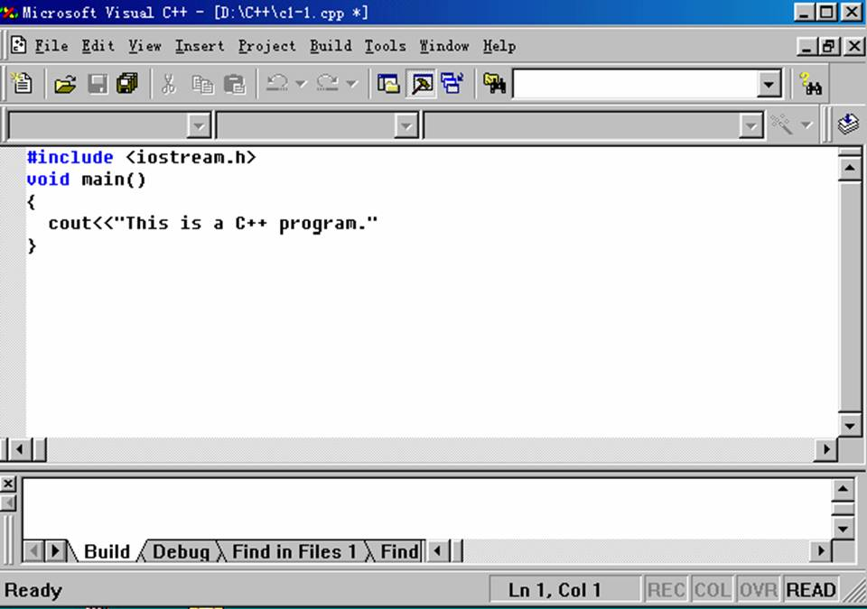
输入C++源代码
C++源文件编辑界面

Slide 9
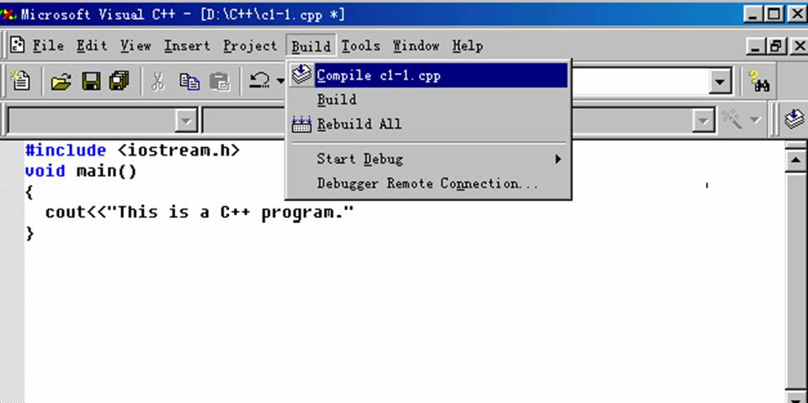
选择编译命令，将源文件.cpp生成.obj文件

Slide 10
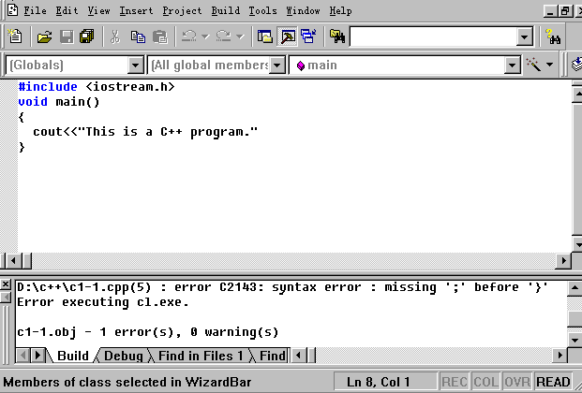
错误所在行
错误的原因
如果编译出错，会出现提示信息，指出错误的位置及种类

Slide 11
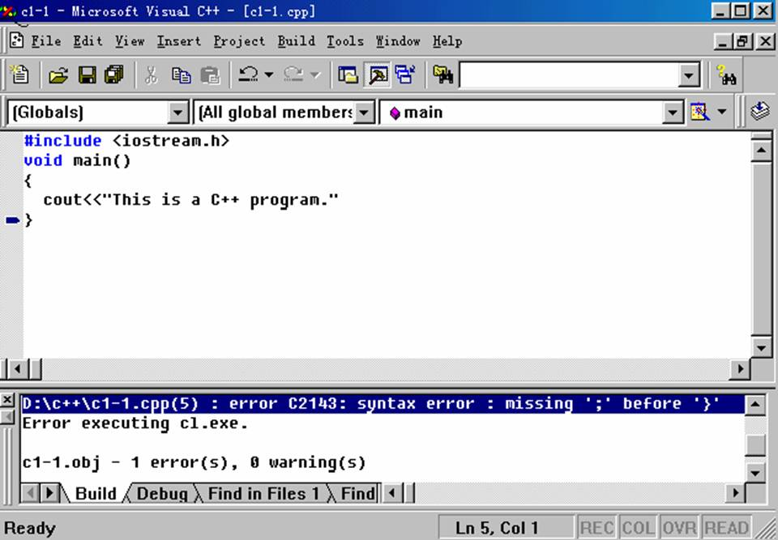
光标移到该行
双击错误所在行

Slide 12
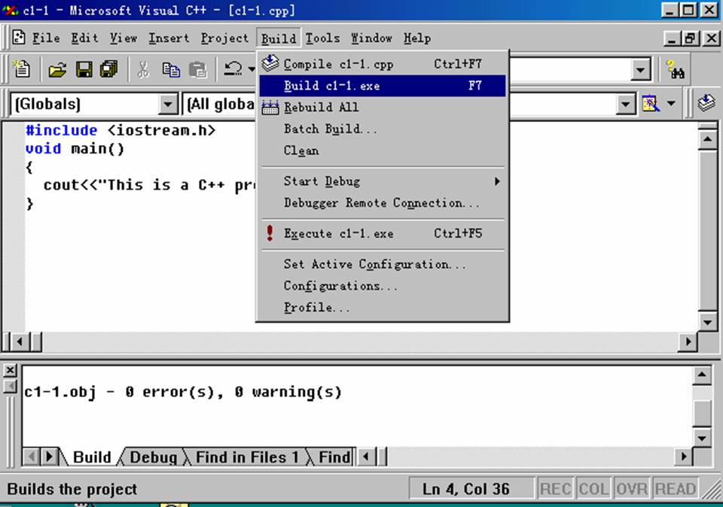
生成可执行文件
通过后单击该命令运行程序

Slide 13
另一个例子
#include <iostream.h>
void main(void)
{
cout << “i=”; //显示提示符
int i; //说明变量i
cin >>i; //从键盘上输入变量i的值
cout << “i的值为：” <<i<<’\n’; // 输出变量i的值
}

Slide 14
内联函数
主调函数
被调函数
调用处
主调函数
内联函数
被调函数
将被调函数体的代码直接插到调用处
调用处

Slide 15
内联函数的实质是用存储空间（使用更多的存储空间）来换取时间（减少执行时间）.
内联函数的定义方法是，在函数定义时，在函数的类型前增加修饰词inline。

Slide 16
inline int max (int x, int y)
{ int z;
z=(x>y)? x : y ;
return z;
}
void main (void )
{ int a,b,c;
cin>>a>>b;
c=max (a+b , a*b) ;
cout<<“The max is”<<c<<endl;
}

Slide 17
第二章 类和对象

Slide 18
按钮对象：
按钮的内容、大小，按钮的字体、图案等等
针对按钮的各种操作，创建、单击、双击、拖动等
班级对象：
班级的静态特征，所属的系和专业、班级的人数，所在的教室等。这种静态特征称为属性；
班级的动态特征，如学习、开会、体育比赛等，这种动态特征称为行为。

Slide 19
任何一个对象都应当具有这两个要素，一是属性(attribute)；二是行为(behavior)，即能根据外界给的信息进行相应的操作。对象是由一组属性和一组行为构成的。
面向对象的程序设计采用了以上人们所熟悉的这种思路。使用面向对象的程序设计方法设计一个复杂的软件系统时，首要的问题是确定该系统是由哪些对象组成的，并且设计这些对象。在C++中，每个对象都是由数据和函数(即操作代码)这两部分组成的。

Slide 20
我们可以对一个对象进行封装处理，把它的一部分属性和功能对外界屏蔽，也就是说从外界是看不到的、甚至是不可知的。
使用对象的人完全可以不必知道对象内部的具体细节，只需了解其外部功能即可自如地操作对象。
把对象的内部实现和外部行为分隔开来。

Slide 21
传统的面向过程程序设计是围绕功能进行的，用一个函数实现一个功能。所有的数据都是公用的，一个函数可以使用任何一组数据，而一组数据又能被多个函数所使用。程序设计者必须考虑每一个细节，什么时候对什么数据进行操作 。
面向对象程序设计采取的是另外一种思路。它面对的是一个个对象。实际上，每一组数据都是有特定的用途的，是某种操作的对象。也就是说，一组操作调用一组数据。

Slide 22
程序设计者的任务包括两个方面：一是设计所需的各种类和对象，即决定把哪些数据和操作封装在一起；二是考虑怎样向有关对象发送消息，以完成所需的任务。各个对象的操作完成了，整体任务也就完成了。
因此人们设想把相关的数据和操作放在一起，形成一个整体，与外界相对分隔。这就是面向对象的程序设计中的对象。

Slide 23
每一个实体都是对象。有一些对象是具有相同的结构和特性的。
每个对象都属于一个特定的类型。
在C++中对象的类型称为类(class)。类代表了某一批对象的共性和特征。类是对象的抽象，而对象是类的具体实例(instance)。

Slide 24
类的定义
类是一种复杂的数据类型，它是将不同类型的数据和与这些数据相关的运算封装在一起的 集合体。
类将一些数据及与数据相关的函数封装在一起，使类中的数据得到很好的“保护”。在大型程序中不会被随意修改。

Slide 25
类的定义格式：
class 类名
{ private :
成员数据;
成员函数；
public :
成员数据;
成员函数；
protected:
成员数据;
成员函数；
};
class Student
{ private :
char Name[20];
float Math;
float Chiese;
public :
float average;
void SetName(char *name);
void SetMath(float math);
void SetChinese(float ch);
float GetAverage(void);
};
类名
关键字
私有
公有
保护
分号不能少

Slide 26
 | 私有成员 | 公有成员 | 保护成员
类内函数 | 可以调用 | 可以调用 | 可以调用
类外函数 | 不可调用 | 可以调用 | 不可调用
 | 私有函数 | 公有函数 | 保护函数
类内函数 | 可以调用 | 可以调用 | 可以调用
类外函数 | 不可调用 | 可以调用 | 不可调用

Slide 27
每一个限制词(private等)在类体中可使用多次。一旦使用了限制词，该限制词一直有效，直到下一个限制词开始为止。
如果未加说明，类中成员默认的访问权限是private，即私有的。

Slide 28
class Student
{ char Name[20];
float Math;
float Chiese;
public :
float average;
void SetName(char *name);
void SetMath(float math);
void SetChinese(float ch);
float GetAverage(void);
};
均为私有权限
均为公有权限

Slide 29
class A
{ float x, y;
public:
void Setxy(float a,float b)
{ x=a; y=b; }
void Print(void)
{ cout<<x<<‘\t’<<y<<endl; }
};
A
x
y
Setxy()
Print()
私有数据
公有函数
在类外不能直接使用 x 或 y ，必须通过Setxy()给 x 或 y 赋值，通过Print()输出 x 或 y 。

Slide 30
成员函数与成员数据的定义不分先后，可以先说明函数原型，再在类体外定义函数体。
class A
{ float x, y;
public:
void Setxy(float a,float b)
{ x=a; y=b; }
void Print(void)
{ cout<<x<<‘\t’<<y<<endl; }
};
在类体内定义成员函数

Slide 31
class A
{ float x, y;
public:
void Setxy(float a,float b)；
void Print(void)；
};
在类体内说明成员函数原型
void A::Setxy(float a,float b)
{ x=a; y=b; }
void A::Print(void)
{ cout<<x<<‘\t’<<y<<endl; }
在类体外定义成员函数

Slide 32
在类体外定义成员函数的格式：
<type> < class_name > :: < func_name > (<参数表>)
{
...... //函数体
}
类名
函数类型
函数名
形参列表
void A::Setxy(float a,float b)
{ x=a; y=b; }
函数体

Slide 33
在定义一个类时，要注意如下几点：
1、类具有封装性，并且类只是定义了一种结构（样板），所以类中的任何成员数据均不能使用关键字extern，auto或register限定其存储类型。
2、在定义类时，只是定义了一种导出的数据类型，并不为类分配存储空间，所以，在定义类中的数据成员时，不能对其初始化。如：
class Test { int x=5,y=6; //是不允许的
extern float x; //是不允许的
}

Slide 34
在C++语言中，结构体类型只是类的一个特例。结构体类型与类的唯一的区别在于：在类中，其成员的缺省的存取权限是私有的；而在结构体类型中，其成员的缺省的存取权限是公有的。

Slide 35
对象
在定义类时，只是定义了一种数据类型，即说明程序中可能会出现该类型的数据，并不为类分配存储空间。
只有在定义了属于类的变量后，系统才会为类的变量分配空间。
类的变量我们称之为对象。
对象是类的实例，定义对象之前，一定要先说明该对象的类。

Slide 36
不同对象占据内存中的不同区域，它们所保存的数据各不相同，但对成员数据进行操作的成员函数的程序代码均是一样的。
对象的定义格式：
《存储类型》类名 对象1，对象2《,......》；
Student st1，st2；
类名
对象名
在建立对象时，只为对象分配用于保存数据成员的内存空间，而成员函数的代码为该类的每一个对象所共享。

Slide 37
对象的定义方法同结构体定义变量的方法一样，也分三种，当类中有数据成员的访问权限为私有时，不允许对对象进行初始化。
class A {
float x,y;
public:
void Setxy( float a, float b ){ x=a; y=b; }
void Print(void) { cout<<x<<‘\t’<<y<<endl; }
} a1,a2;
定义全局对象
void main(void)
{ A a3,a4;
}
定义局部对象

Slide 38
对象的使用
一个对象的成员就是该对象的类所定义的成员，有成员数据和成员函数，引用时同结构体变量类似，用“.”运算符。

Slide 39
a1
class A {
float x,y;
public:
float m,n;
void Setxy( float a, float b ){ x=a; y=b; }
void Print(void) { cout<<x<<‘\t’<<y<<endl; }
};
x
2.0
y
5.0
m
10
n
20
Setxy()
Print()
void main(void)
{ A a1,a2; //定义对象
a1.m=10; a1.n=20; //为公有成员数据赋值
a1.Setxy(2.0 , 5.0); //为私有成员数据赋值
a1.Print();
}
a2
x
y
m
n
输出： 2 5
Setxy()
Print()

Slide 40
用成员选择运算符“.”只能访问对象的公有成员，而不能访问对象的私有成员或保护成员。若要访问对象的私有的数据成员，只能通过对象的公有成员函数来获取。

Slide 41
class A {
float x,y;
public:
float m,n;
void Setxy( float a, float b ){ x=a; y=b; }
void Print(void) { cout<<x<<‘\t’<<y<<endl; }
};
必须通过类内公有函数访问私有数据成员
void main(void)
{ A a1,a2;
a1.m=10; a1.n=20; //为公有成员数据赋值
a1.x=2; a1.y=5;
a1.Setxy(2.0,5.0);
a1.Print();
}
非法，私有成员不能在类外访问

Slide 42
同类型的对象之间可以整体赋值，这种赋值与对象的成员的访问权限无关。
class A {
float x,y;
public:
float m,n;
void Setxy( float a, float b ){ x=a; y=b; }
void Print(void) { cout<<x<<‘\t’<<y<<endl; }
};
void main(void)
{ A a1,a2;
a1.m=10; a1.n=20; //为公有成员数据赋值
a1.Setxy(2.0,5.0);
a2=a1;
a1.Print(); a2.Print();
}
同类型的对象之间可以整体赋值
相当于成员数据间相互赋值

Slide 43
类作用域、类类型的作用域和对象的作用域
类体的区域称为类作用域。类的成员函数与成员数据，其作用域都是属于类的作用域，仅在该类的范围内有效，故不能在主函数中直接通过函数名和成员名来调用函数。

Slide 44
class A {
float x,y;
public:
float m,n;
void Setxy( float a, float b ){ x=a; y=b; }
void Print(void) { cout<<x<<‘\t’<<y<<endl; }
};
void main(void)
{ A a1,a2;
a1.m=20; a1.n=10;
a1.Setxy(2.0, 5.0);
a1.Print();
}
void main(void)
{ A a1,a2;
m=20; n=10;
Setxy(2.0, 5.0);
Print();
}
不能直接调用
用对象名调用

Slide 45
成员函数的重载
类中的成员函数与前面介绍的普通函数一样，成员函数可以带有缺省的参数，也可以重载成员函数 。
重载时，函数的形参必须在类型或数目上不同。

Slide 46
class Test{
int x , y;
int m, n;
public:
void Setxy(int a, int b){x=a; y=b;}
void Setxy(int a,int b,int c,int d){ x=a;y=b;m=c;n=d;}
void Printxy(int x){cout<< “m="<<m<<'\t'<<“n="<<n<<endl;}
void Printxy(void) {cout<<"x="<<x<<'\t'<<"y="<<y<<endl;}
} ;
void main(void)
{ Test p1,p2;
p1.Setxy(3, 5); p2.Setxy(10,20,30,40);//参数不同
p1.Printxy();
p2.Printxy(); p2.Printxy(2);//参数、类型不同
}
输出：x=3 y=5
x=10 y=20
m=30 n=40

Slide 47
第三章 构造函数和析构函数

Slide 48
构造函数和析构函数是在类体中说明的两种特殊的成员函数。
构造函数是在创建对象时，使用给定的值来将对象初始化。
析构函数的功能正好相反，是在系统释放对象前，对对象做一些善后工作。

Slide 49
构造函数可以带参数、可以重载，同时没有返回值。
构造函数是类的成员函数，系统约定构造函数名必须与类名相同。构造函数提供了初始化对象的一种简单的方法。

Slide 50
对构造函数，说明以下几点：
1.构造函数的函数名必须与类名相同。构造函数的主要作用是完成初始化对象的数据成员以及其它的初始化工作。
2. 在定义构造函数时，不能指定函数返回值的类型，也不能指定为void类型。
3. 一个类可以定义若干个构造函数。当定义多个构造函数时，必须满足函数重载的原则。

Slide 51
4.构造函数可以指定参数的缺省值。
5.若定义的类要说明该类的对象时，构造函数必须是公有的成员函数。如果定义的类仅用于派生其它类时，则可将构造函数定义为保护的成员函数。
由于构造函数属于类的成员函数，它对私有数据成员、保护的数据成员和公有的数据成员均能进行初始化。

Slide 52
class A{
float x,y;
public:
A(float a, float b=10) { x=a; y=b; }
A() { x=0; y=0;}
void Print(void) { cout<<x<<'\t'<<y<<endl; }
};
void main(void)
{ A a1, a2(20.0), a3(3.0, 7.0);
a1.Print();
a2.Print();
a3.Print();
}
带缺省参数的构造函数
不带参数的构造函数
0 0
20 10
3 7
每一个对象必须要有相应的构造函数

Slide 53
每一个对象必须要有相应的构造函数
若没有显式定义构造函数，系统默认缺省的构造函数。
class A{
float x,y;
public:
A() ｛｝
void Print(void) { cout<<x<<'\t'<<y<<endl; }
};
对象开辟了空间，但没有初始化
隐含的缺省的构造函数
只允许这样定义对象
A a1, a2;

Slide 54
对局部对象，静态对象，全局对象的初始化对于局部对象，每次定义对象时，都要调用构造函数。
对于静态对象，是在首次定义对象时，调用构造函数的，且由于对象一直存在，只调用一次构造函数。
对于全局对象，是在main函数执行之前调用构造函数的。

Slide 55
class A
{ int x,y;
public:
A(int a){ x=a; cout<<“1\n”;}
A(int a, int b) { x=a,y=b;cout<<“2\n”;}
};
A a1(3);
void f(void) { A b(2,3);}
void main(void)
{ A a2(4,5);
f(); f();
}
1
2
2
2

Slide 56
class A{
float x,y;
public:
A(float a, float b){x=a;y=b;cout<<"初始化自动局部对象\n";}
A(){ x=0; y=0; cout<<"初始化静态局部对象\n";}
A(float a){ x=a; y=0; cout<<"初始化全局对象\n"; }
void Print(void){ cout<<x<<'\t'<<y<<endl; }
};
A a0(100.0);//定义全局对象
void f(void)
{ cout<<" 进入f()函数\n";A a2(1,2);
static A a3; //初始化局部静态对象
}
void main(void)
{ cout<<"进入main函数\n";
A a1(3.0, 7.0);//定义局部自动对象
f(); f(); }
初始化全局对象
进入main函数
初始化自动局部对象
进入f()函数
初始化自动局部对象
初始化局部静态变量
进入f()函数
初始化自动局部对象

Slide 57
缺省的构造函数
在定义类时，若没有定义类的构造函数，则编译器自动产生一个缺省的构造函数，其格式为：
className::className() { }
缺省的构造函数并不对所产生对象的数据成员赋初值；即新产生对象的数据成员的值是不确定的。

Slide 58
class A{
float x,y;
public:
A(){ }//缺省的构造函数，编译器自动产生,可以不写
float Sum(void) { return x+y; }
void Set(float a,float b) { x=a; y=b;}
void Print(void) { cout<<"x="<<x<<'\t'<<"y="<<y<<endl; }
};
void main(void)
{ A a1,a2;//产生对象时，自动调用缺省的构造函数，不赋值
a1.Set (2.0,4.0);
cout<<"a1: ";
a1.Print ();
cout<<"a1.sum="<<a1.Sum ()<<endl;
a2.Print();//打印随机值
}

Slide 59
关于缺省的构造函数，说明以下几点：
1、在定义类时，只要显式定义了一个类的构造函数，则编译器就不产生缺省的构造函数
2、所有的对象在定义时，必须调用构造函数
不存在没有构造函数的对象！

Slide 60
class A{
float x,y;
public:
A(float a,float b) { x=a; y=b; }
void Print(void){ cout<<x<<'\t'<<y<<endl; }
};
void main(void)
{ A a1;
A a2(3.0,30.0);
}
显式定义了构造函数，不产生缺省的构造函数
error,定义时，没有构造函数可供调用

Slide 61
3、在类中，若定义了没有参数的构造函数，或各参数均有缺省值的构造函数也称为缺省的构造函数，缺省的构造函数只能有一个。
4、产生对象时，系统必定要调用构造函数。所以任一对象的构造函数必须唯一。

Slide 62
class A{
float x,y;
public:
A(float a=10,float b=20){ x=a; y=b; }
A(){ }
void Print(void){ cout<<x<<'\t'<<y<<endl; }
};
void main(void)
{ A a1;
A a2(3.0,30.0);
}
两个函数均为缺省的构造函数
两个构造函数均可供调用，构造函数不唯一

Slide 63
析构函数
析构函数的作用与构造函数正好相反，是在对象的生命期结束时，释放系统为对象所分配的空间，即要撤消一个对象。
析构函数也是类的成员函数，定义析构函数的格式为：
ClassName::~ClassName( )
{
......
// 函数体;
}

Slide 64
析构 函数的特点如下：
1、析构函数是成员函数，函数体可写在类体内，也可写在类体外。
2、析构函数是一个特殊的成员函数，函数名必须与类名相同，并在其前面加上字符“~”，以便和构造函数名相区别。
3、析构函数不能带有任何参数，不能有返回值，不指定函数类型。

Slide 65
4、一个类中，只能定义一个析构函数，析构函数不允许重载。
5、析构函数是在撤消对象时由系统自动调用的。
在程序的执行过程中，当遇到某一对象的生存期结束时，系统自动调用析构函数，然后再收回为对象分配的存储空间。

Slide 66
class A{
float x,y;
public:
A(float a,float b)
{ x=a;y=b;cout<<"调用非缺省的构造函数\n";}
A() { x=0; y=0; cout<<"调用缺省的构造函数\n" ;}
~A() { cout<<"调用析构函数\n";}
void Print(void) { cout<<x<<'\t'<<y<<endl; }
};
void main(void)
{ A a1;
A a2(3.0,30.0);
cout<<"退出主函数\n";
}
调用缺省的构造函数
调用非缺省的构造函数
退出主函数
调用析构函数
调用析构函数

Slide 67
缺省的析构函数
若在类的定义中没有显式地定义析构函数时，则编译器自动地产生一个缺省的析构函数，其格式为：
ClassName::~ClassName() { };
任何对象都必须有构造函数和析构函数，但在撤消对象时，要释放对象的数据成员用new运算符分配的动态空间时，必须显式地定义析构函数。

Slide 68
实现类型转换的构造函数
同类型的对象可以相互赋值，相当于类中的数据成员相互赋值；
如果直接将数据赋给对象，所赋入的数据需要强制类型转换，这种转换需要调用构造函数。

Slide 69
class A{
float x,y;
public:
A(float a,float b) {x=a;y=b;cout<<"调用构造函数\n";}
~A() { cout<<"调用析构函数\n";}
void Print(void) { cout<<x<<'\t'<<y<<endl; }
};
void main(void)
{ A a1(1.0, 10.0);
a1.Print();
a1=A(3.0 , 30.0);
a1.Print();
cout<<"退出主函数\n";
}
调用构造函数
产生临时对象，初始化并赋值后立即释放
1 10
调用构造函数
调用析构函数
3 30
退出主函数
调用析构函数

Slide 70
注意：当构造函数只有一个参数时，可以用= 强制赋值。
class B{
float x;
public: B(float a) {x=a; cout<<"调用构造函数\n";}
~B() { cout<<"调用析构函数\n";}
void Print(void) { cout<<x<<endl; }
};
void main(void)
{B b1(1.0) ; b1.Print();
B b2=100;
b2.Print();
b1=10; b1.Print();
cout<<"退出主函数\n";
}
调用构造函数
1
调用构造函数
100
调用构造函数
单参数可以这样赋值
调用析构函数
10
b1=B(10)
退出主函数
产生一个临时对象
调用析构函数
调用析构函数

Slide 71
构造函数与对象成员
class B{
....
}；
class A{
int x , y;
B b1,b2;
}；
在类A中包含类B的对象
对类A的对象初始化的同时还要对其成员数据类B的对象进行初始化，所以，类A的构造函数中要调用类B的构造函数。

Slide 72
class A {
float x,y;
public:
A(int a,int b) { x=a;y=b; }
void Show(){ cout<< "x="<<x<<'\t'<<"y="<<y<<'\n'; }
};
class C{
float z;
A a1;//类C的数据成员为类A 的对象a1
public:
C(int a,int b,int c):a1(b, c) {z=a;}//类C的对象初始化
void Show(){cout<< “z="<<a<<'\n'; a1.Show();}
};
void main(void)
{ C c1(1, 2, 3 ); //对类C的对象初始化
c1.Show();
}
利用类A的构造函数对类A的对象初始化
在类C中调用类A的成员函数

Slide 73
C
A
z
a1.x
a1.y
a1.A()
a1.Show()
C( )
Show( )
x
y
A()
Show()
a1
a1(b, c)

Slide 74
ClassName::ClassName(args):c1(args1),..,cn(agrsn)
{
...... //对其它成员的初始化
}
初始化对象成员的参数（实参）可以是表达式。，也可以仅对部分对象成员进行初始化。

Slide 75
class A {
float x,y;
public: A(int a,int b) { x=a;y=b; }
void Show(){ cout<< "x="<<x<<'\t'<<"y="<<y<<'\n'; }
};
class B{
float x1,y1;
public: B(int a, int b){ x1=a; y1=b; }
void Show(){ cout<<“x1=“<<x1<<‘\t’<<“y=“<<y<<‘\n’;}
};
class C{
float z; A a1; B b1;
public: C(int a,int b,int c,int d, int e):a1(a+b, c) ,b1(a,d) {z=e;}
void Show(){cout<< “z="<<a<<'\n'; a1.Show();b1.Show();}
};
void main(void)
{ C c1(1, 2, 3 ,4,5); //对类C的对象初始化 }
对象初始化的参数可以是表达式

Slide 76
对对象成员的构造函数的调用顺序取决于这些对象成员在类中说明的顺序，与它们在成员初始化列表中的顺序无关。
当建立类ClassName的对象时，先调用各个对象成员的构造函数，初始化相应的对象成员，然后才执行类ClassName的构造函数，初始化类ClassName中的其它成员。析构函数的调用顺序与构造函数正好相反。

Slide 77
class A{
float x;
public:
A(int a){ x=a; cout<<“调用了A的构造函数\n”;}
~A(){cout<<“调用了A的析构函数\n”;}
};
class B{
float y;
public:
B(int a){ y=a; cout<<“调用了B的构造函数\n”;}
~B(){cout<<“调用了B的析构函数\n”;}
};
class C{
float z; B b1; A a1;
public:
C(int a,int b,int c): a1(a),b1(b){z=c;cout<<“调用了C的构造函数\n”;}
~C(){cout<<“调用了C的析构函数\n”;}
};
void main(void)
{ C c1(1,2,3); }
调用了B的构造函数
调用了A的构造函数
调用了C的构造函数
调用了C的析构函数
调用了A的析构函数
调用了B的析构函数

Slide 78
第十一章 继承和派生类

Slide 79
继承性是面向对象程序设计中最重要的机制。这种机制提供了无限重复利用程序资源的一种途径。通过C++语言中的继承机制，可以扩充和完善旧的程序设计以适应新的需求。这样不仅可以节省程序开发的时间和资源，并且为未来程序增添了新的资源。

Slide 80
class Student
{ int num;
char name[30];
char sex;
public:
void display( ) //对成员函数display的定义
{cout<<"num: "<<num<<endl;
cout<<"name: "<<name<<endl;
cout<<"sex: "<<sex<<endl; }
};

Slide 81
class Studend1
{ int num; //此行原来己有
char name[20]; //此行原来己有
char sex; //此行原来己有
int age;
char addr［20］;
public:
void display( ) ; //此行原来己有
{cout<<"num: "<<num<<endl; //此行原来己有
cout<<"name: "<<name<<endl;//此行原来己有
cout<<"sex: "<<sex<<endl; //此行原来己有
cout<<"age: "<<age<<endl;
cout<<"address: "<<addr<<endl;}
};

Slide 82
利用原来定义的类Student作为基础，再加上新的内容即可，以减少重复的工作量。 C++提供的继承机制就是为了解决这个问题。
在C++中所谓“继承”就是在一个已存在的类的基础上建立一个新的类。已存在的类称为“基类(base class)”或“父类(father class)”。新建立的类称为“派生类(derived class)”或“子类(son class)”。

Slide 83
class Student1: public Student//声明基类是Student
{private:
int age; //新增加的数据成员
string addr; //新增加的数据成员
public:
void display_1( ) //新增加的成员函数
{ cout<<"age: "<<age<<endl;
cout<<"address: "<<addr<<endl;
}
};

Slide 84
类A派生类B：类A为基类，类B为派生类。
B
A
新增加的成员数据和成员函数

Slide 85
在C++语言中，一个派生类可以从一个基类派生，也可以从多个基类派生。从一个基类派生的继承称为单继承；从多个基类派生的继承称为多继承。

Slide 86
通过继承机制，可以利用已有的数据类型来定义新的数据类型。所定义的新的数据类型不仅拥有新定义的成员，而且还同时拥有旧的成员。我们称已存在的用来派生新类的类为基类，又称为父类。由已存在的类派生出的新类称为派生类，又称为子类。

Slide 87
在建立派生类的过程中，基类不会做任何改变，派生类则除了继承基类的所有可引用的成员变量和成员函数外，还可另外定义本身的成员变量和处理这些变量的函数，由于派生类可继承基类的成员变量和成员函数，因此在基类中定义好的数据和函数等的程序代码可重复使用，这样可以提高程序的可靠性。

Slide 88
当从已有的类中派生出新的类时，可以对派生类做以下几种变化：
1、 可以继承基类的成员数据或成员函数。
2、可以增加新的成员变量。
3、可以增加新的成员函数。
4、可以重新定义已有的成员函数。
5、可以改变现有的成员属性。
在C++中有二种继承：单一继承和多重继承。当一个派生类仅由一个基类派生时，称为单一继承；而当一个派生类由二个或更多个基类所派生时，称为多重继承。

Slide 89
类A派生类B：类A为基类，类B为派生类。
B
class B：public A{...};
A
class B：protected A{...};
class B：private A{...};
class B： A {...};
A为私有派生
但派生并不是简单的扩充，有可能改变基类的性质。
有三种派生方式：公有派生、保护派生、私有派生。
默认的是私有派生。

Slide 90
从一个基类派生一个类的一般格式为：
class ClassName:<Access>BaseClassName
{
private:
......； //私有成员说明
public:
......； //公有成员说明
protected:
......； //保护成员说明
｝
派生类名
继承方式
基类名
派生类中新增加的成员
public: 表示公有基类
private:表示私有基类(默认)
protected:表示保护基类

Slide 91
公有派生
class ClassName: public BaseClassName
公有派生时，基类中所有成员在派生类中保持各个成员的访问权限。
公有派生，派生类中保持基类的成员特性
基类成员属性 | 派生类中 | 派生类外
公有 | 可以引用 | 可以引用
保护 | 可以引用 | 不可引用
私有 | 不可引用 | 不可引用
基类：public: 在派生类和类外可以使用
protected: 在派生类中使用
private: 不能在派生类中使用

Slide 92
A
B
x(私有)
y(保护)
z(公有)
A( )
Getx()
Gety()
ShowA()
x(私私有)
y(保护)
z(公有)
A( )
Getx()
Gety()
ShowA()
public
m(私有)
n(私有)
B()
Show()
Sum()
x在类B新增加的成员中不能直接调用
y在类B中可以调用
z在整个文件中可以调用
对类B的对象初始化即是对x,y,z,m,n等全部成员的初始化

Slide 93
class A { int x;
protected: int y;
public: int z;
A(int a,int b,int c){x=a;y=b;z=c;}//基类初始化
int Getx(){return x;} //返回x
int Gety(){return y;} //返回y
void ShowA(){cout<< "x="<<x<<'\t'<<"y="<<y<<'\t'<<"z="<<z<<'\n';}
};
class B:public A{
int m,n;
public: B(int a,int b,int c,int d,int e):A(a,b,c){m=d;n=e;}
void Show(){cout<<“m="<<m<<'\t'<<“n="<<n<<'\n';
cout<<"x="<<Getx()<<'\t'<<"y="<<y<<'\t'<<"z="<<z<<'\n'; }
int Sum(){return ( Getx()+y+z+m+n);}
};
void main(void)
{ B b1(1,2,3,4,5);
b1.ShowA(); b1.Show();
cout<< "Sum="<<b1.Sum()<<'\n';cout<<"x="<<b1.Getx()<<'\t';
cout << "y=" <<b1.Gety()<<'\t'; cout << "z="<<b1.z<<'\n';}
因为y是基类保护，所以在派生类中可以直接引用。而在类外不可直接引用。
公有派生
因为z是基类公有，所以在派生类中和类外均可直接引用。
对基类初始化
因为x是基类私有，所以在派生类和类外中不能直接引用

Slide 94
私有派生
class ClassName: private BaseClassName
私有派生时，基类中公有成员和保护成员在派生类中均变为私有的，在派生类中仍可直接使用这些成员，基类中的私有成员，在派生类中不可直接使用。
私有派生，派生类中基类公有和保护成员成为私有
基类成员属性 | 派生类 | 派生类外
公有 | 可以引用 | 不可引用
保护 | 可以引用 | 不可引用
私有 | 不可引用 | 不可引用
基类：public: (变为私有)在派生类中使用，类外不可使用
protected: (变为私有）在派生类中使用，类外不可使用
private: 不能在派生类中和类外使用

Slide 95
A
B
x(私有)
y(保护)
z(公有)
A( )
Getx()
Gety()
ShowA()
x(私私有)
y(私有)
z(私有)
A( )
Getx()
Gety()
ShowA()
private
均为私有类B 外不能引用
x在类B新增加的成员中不能直接调用
m(私有)
n(私有)
B()
Show()
Sum()
y在类B中可以调用
z在类B中可以调用
对类B的对象初始化即是对x,y,z,m,n等全部成员的初始化

Slide 96
class A { int x;
protected: int y;
public: int z;
A(int a,int b,int c){x=a;y=b;z=c;}//基类初始化
int Getx(){return x;} //返回x
int Gety(){return y;} //返回y
void ShowA(){cout<< "x="<<x<<'\t'<<"y="<<y<<'\t'<<"z="<<z<<'\n';}
};
class B:private A{
int m,n;
public: B(int a,int b,int c,int d,int e):A(a,b,c){m=d;n=e;}
void Show(){cout<<“m="<<m<<'\t'<<“n="<<n<<'\n';
cout<<"x="<<Getx()<<'\t'<<"y="<<y<<'\t'<<"z="<<z<<'\n'; }
int Sum(){return ( Getx()+y+z+m+n);}
};
void main(void)
{ B b1(1,2,3,4,5);
b1.ShowA(); b1.Show();
cout<< "Sum="<<b1.Sum()<<'\n';cout<<"x="<<b1.Getx()<<'\t';
cout << "y=" <<b1.Gety()<<'\t'; cout << "z="<<b1.z<<'\n';}
y是基类保护，所以在派生类中可以直接引用。而在类外不可直接引用。
私有派生
z是基类公有，私有派生变为私有，所以在派生类中可直接引用，而在类外不可。
对基类初始化
因为x是基类私有，所以在派生类和类外中不能直接引用
A a1(1,2,3); a1.ShowA();
这些函数都是基类公有，在类外不可使用。

Slide 97
保护派生
class ClassName: protected BaseClassName
保护派生时，基类中公有成员和保护成员在派生类中均变为保护的和私有的，在派生类中仍可直接使用这些成员，基类中的私有成员，在派生类中不可直接使用。
保护派生，派生类中基类公有和保护成员降级使用
基类成员属性 | 派生类 | 派生类外
公有 | 可以引用 | 不可引用
保护 | 可以引用 | 不可引用
私有 | 不可引用 | 不可引用
基类：public: (变为保护)在派生类中使用，类外不可使用
protected: (变为私有）在派生类中使用，类外不可使用
private: 不能在派生类中和类外使用

Slide 98
A
B
x(私有)
y(保护)
z(公有)
A( )
Getx()
Gety()
ShowA()
x(私私有)
y(私有)
z(保护)
A( )
Getx()
Gety()
ShowA()
protected
均为保护类B 外不能引用
x在类B新增加的成员中不能直接调用
m(私有)
n(私有)
B()
Show()
Sum()
y在类B中可以调用
z在类B中可以调用
对类B的对象初始化即是对x,y,z,m,n等全部成员的初始化

Slide 99
protected 成员是一种具有血缘关系内外有别的成员。它对派生类的对象而言，是公开成员，可以访问，对血缘外部而言，与私有成员一样被隐蔽。

Slide 100
初始化基类成员
构造函数不能被继承,派生类的构造函数必须调用基类的构造函数来初始化基类成员基类子对象。
派生类构造函数的调用顺序如下：
基类的构造函数
子对象类的构造函数
派生类的构造函数

Slide 101
class B:public A{
int y;
A a1;
public:
B(int a, int b):A(a),a1(3){y=b;}
.......
};
基类的构造函数
子对象类的构造函数
派生类的构造函数
当撤销派生类对象时，析构函数的调用正好相反。

Slide 102
class Base1 { int x;
public: Base1(int a){ x=a;cout<<"调用基类1的构造函数!\n"; }
~Base1( ){ cout<<"调用基类1的析构函数!\n"; }
};
class Base2 { int y;
public: Base2(int a){ y=a;cout<<"调用基类2的构造函数!\n"; }
~Base2( ){ cout<<"调用基类2的析构函数!\n"; }
};
class Derived:public Base2, public Base1{
int z;
public: Derived(int a,int b):Base1(a),Base2(20)
{z=b; cout<<"调用派生类的构造函数!\n";}
~Derived( ){cout<<"调用派生类的析构函数!\n";}
};
void main(void)
{ Derived c(100,200);
}
先说明基类2
调用基类2的构造函数
调用基类1的构造函数
调用派生类的构造函数
调用派生类的析构函数
调用基类1的析构函数
调用基类2的析构函数

Slide 103
class Derived:public Base2, public Base1{
int z;
Base1 b1,b2;
public:
Derived(int a,int b):Base1(a),Base2(20), b1(200),b2(a+b)
{z=b; cout<<"调用派生类的构造函数!\n";}
~Derived( ){cout<<"调用派生类的析构函数!\n";}
};
void main(void)
{ Derived c(100,200);
}
基类子对象
基类子对象构造
基类成员构造
基类成员构造用基类名，
基类子对象构造用对象名

Slide 104
class Base1 { int x;
public: Base1(int a){ x=a;cout<<"调用基类1的构造函数!\n"; }
~Base1( ){ cout<<"调用基类1的析构函数!\n"; }
};
class Base2 { int y;
public: Base2(int a){ y=a;cout<<"调用基类2的构造函数!\n"; }
~Base2( ){ cout<<"调用基类2的析构函数!\n"; }
};
class Derived:public Base2, public Base1{
int z; Base1 b1,b2;
public: Derived(int a,int b):Base1(a),Base2(20), b1(200),b2(a+b)
{z=b; cout<<"调用派生类的构造函数!\n";}
~Derived( ){cout<<"调用派生类的析构函数!\n";}
};
void main(void)
{ Derived c(100,200);
}

Slide 105
调用基类2的构造函数
调用基类1的构造函数
说明基类1的对象b1,b2
调用基类1的构造函数
调用基类1的构造函数
调用派生类的构造函数
调用派生类的析构函数
调用基类1的析构函数
调用基类1的析构函数
调用基类1的析构函数
调用基类2的析构函数

Slide 106
class Base1 {
int x;
public: Base1(int a);
~Base1( );
};
class Base2 {
int y;
public: Base2(int a);
~Base2( );
};
class Derived:public Base2, public Base1{
int z; Base1 b1,b2;
public: Derived(int a,int b);
~Derived( );
};
Base1
x
Base1()
~Base1()
Derived
x
Base1()
~Base1()
y
Base2()
~Base2()
Base2
y
Base2()
~Base2()
x
Base1()
~Base1()
b1
x
Base1()
~Base1()
b2
z
Derived()
~Derived

Slide 107
冲突
派生类对象
D v;
public
D
A
x
A()
x
v.x=5;
A()
B
x
B()
x
产生了冲突
B()
C
x
A::v.x=5;
x
C()
C()
d
用类作用符限定
D()

Slide 108
class A{
public: int x;
void Show(){cout <<"x="<<x<<'\n';}
A(int a=0){x=a;}
};
class B{
public: int x;
void Show(){cout <<"x="<<x<<'\n';}
B(int a=0){x=a;}
};
class C:public A,public B{ int y;
public: void Setx(int a){ x=a;} //c1对象中有两个x成员
void Sety(int b){y=b;}
int Gety() {return y;}
};
void main(void)
{ C c1; c1.Show(); //c1对象中有两个Show()函数 }
这时，可以利用类作用域符::来指明数据或函数的来源。
如：A::x=a;
c1.B::Show();

Slide 109
支配规则
基类成员
public
D
A
x
A()
x
A()
x
D()
派生类新增成员
5
D v;
当派生类中新增加的数据或函数与基类中原有的同名时，若不加限制，则优先调用派生类中的成员。
v.x=5;

Slide 110
class A{
public: int x;
void Show(){cout <<"x="<<x<<'\n';}
};
class B{
public: int y;
void Show(){cout <<"y="<<y<<'\n';}
};
class C:public A,public B{
public: int y; //类B和类C均有y的成员
};
void main(void)
{ C c1; c1.x=100;
c1.y=200; //给派生类中的y赋值
c1.B::y=300; //给基类B中的y赋值
c1.A::Show();
c1.B::Show(); //用作用域运算符限定调用的函数
cout <<"y="<<c1.y<<'\n'; //输出派生类中的y值
cout <<"y="<<c1.B::y<<'\n'; //输出基类B中的y值
}
当派生类中新增加的数据或函数与基类中原有的同名时，若不加限制，则优先调用派生类中的成员。

Slide 111
class A{
public: int x;
A(int a=0) { x=a;}
};
class B{
public: int y;
B(int a=0) { y=a;}
};
class C:public A{
int z; B b1; A a1;
public: C(int a,int b,int m):A(a),b1(b),a1(a+b){ z=m; }
void Show( ){
cout<<"x="<<x<<'\t';
cout<<"y="<<b1.y<<'\t';
cout<<"x="<<z<<'\n';
cout<<"a1.x="<<a1.x<<endl; }
};
void main(void)
{ C c1(100,200,500);
c1.Show();}
从基类A中继承
x
z
Show()
a1.x
b1.y
在类C中新说明
在类C中新说明
在类C中新说明
在类C中新说明
C的对象所占空间
从基类A中继承
新说明类A对象中的x

Slide 112
基类与对象成员
任一基类在派生类中只能继承一次，否则，会造成成员名的冲突
若在派生类中，确实要有二个以上基类的成员，则可用基类的二个对象作为派生类的成员。
把一个类作为派生类的基类或把一个类的对象作为一个类的成员，在使用上是有区别的：在派生类中可直接使用基类的成员（访问权限允许的话），但要使用对象成员的成员时，必须在对象名后加上成员运算符“.”和成员名。

Slide 113
在平面上作两个点，连一直线，求直线的长度和直线中点的坐标。
基类为Dot，有两个公有数据成员，即平面上的坐标（x,y)，同时有构造函数及打印函数。
派生类为Line，有两个基类Dot对象，分别存放两点的坐标，同时，从基类继承了一个Dot数据，存放直线中点的坐标。

Slide 114
x(中点)
y(中点)
Dot(x,y)
Dot(&dot)
Show()
d1 | x
 | y
 | Dot(x.y)
 | Dot(&dot)
 | Show()
d2 | x
 | y
 | Dot(x,y)
 | Dot(&dot)
 | Show()
Line(dot1,dot2)
Showl()
从基类继承
x
y
Dot(x,y)(构造)
Dot(&dot)(拷贝)
Show()
Line对象空间
基类对象
Dot的对象空间

Slide 115
class Dot{
public: float x,y;
Dot(float a=0,float b=0){ x=a; y=b;}
void Show(void){cout<<"x="<<x<<'\t'<<"y="<<y<<endl;}
};
class Line:public Dot{
Dot d1,d2;
public: Line(Dot dot1,Dot dot2):d1(dot1),d2(dot2)
{ x=(d1.x+d2.x)/2; y=(d1.x+d2.y)/2;}
void Showl(void){ cout<<"Dot1: "; d1.Show(); cout<<"Dot2: "; d2.Show();
cout<<"Length="<<sqrt((d1.x-d2.x)*(d1.x-d2.x)+(d1.y-d2.y)*(d1.y-d2.y))<<endl;
cout<<"Center: "<<"x="<<x<<'\t'<<"y="<<y<<endl; }
};
void main(void)
{ float a,b;
cout<<"Input Dot1: \n"; cin>>a>>b;
Dot dot1(a,b);//调用Dot的构造函数
cout<<"Input Dot2: \n"; cin>>a>>b;
Dot dot2(a,b); Line line(dot1,dot2); line.Showl();}
用坐标初始化Dot对象
打印坐标
在Line中新说明的成员
对成员初始化
x，y是继承基类的成员

